Slide 1
To do list « Acquisition de données »
Power Query
Power BI
Vérifier le nom de requête
Vérifier les entêtes
  Position
  Type
Renommer les étapes
Ne pas créer d’étapes inutilement (optimisation des étapes
Supprimer l’inutile (Lignes, Colonnes, contenus, étapes) et l’ambigüe
Créer un calendrier
Mettre en relation les tables
Travailler avec des mesures explicites dans une table des mesures

Slide 2
Mesures explicites même sur les mesures les plus simples
Définition
Avantages
Mesures calculées en DAX pur
Formules optimisées (calculs plus rapides, moins énergivore, …)
Noms propres utilisables en tant que titre
Réactif sur les chgt de règle de gestion

Slide 3
Exercice
A l’aide de « A partir de la sélection » Créer une colonne « Produit » Affichant :
  Alarme
  Lustre
  …
  Box domotique
Ne pas cliquer sur OK

Slide 4
Demande support : florence.delabarre@xxlformation.com
contact@nicolas-carrere.fr
https://learn.microsoft.com/fr-fr/dax/dax-function-reference

Slide 5


Slide 7
Règle de gestion date de règlement
Si la date de règlement n’est pas connue alors
  Utiliser la date de livraison
Sinon
  Utiliser la date de règlement

Slide 8
Exercice : Volume
Créer une colonne conditionnelle « Volume » affichant
  Faible si quantité < 10
  Moyen si quantité < 20
  Elevé sinon
Typer la colonne au format texte (ABC), sans ajouter d’étapes supplémentaires

Slide 9
Règle de gestion : CA
Somme quantité * Prix de vente
SUMX
  Table : (la table qui contient les champs ou la table côté *) Ventes
  Calcul : Quantité * champ relié Prix de vente
SUMX(
  Ventes
  ,
  Ventes[Quantité] * RELATED(Produits[Prix de vente])
)

Slide 10
Exercice : Bénéfice
Afficher un graphique « secteur » présentant le « Bénéfice » par Canal (Ventes)
Où Bénéfice est une mesure calculant :
  CA – Somme Quantité * Prix d’achat
  CA
  -
  SUMX(
    Ventes,
    Quantité * RELATED(Prix d’achat)
  )

Slide 11
Exercice Clients
Charger Données_clients dans une table clients
Typer les colonnes CP et département en texte pour afficher le client situé à Nice
Fusionner les colonnes Nom et Prénom dans cet ordre, séparées par un espace sans ajouter de colonne, en la nommant « Contact »
Dans Power BI
  Relier les tables ventes et clients (Id Client)
  Dans une nouvelle page « Géo », afficher une carte géographique présentant le nombre de client par ville
    Créer la mesure « Nombre de clients » calculant le nombre de ligne de la table clients

Slide 12
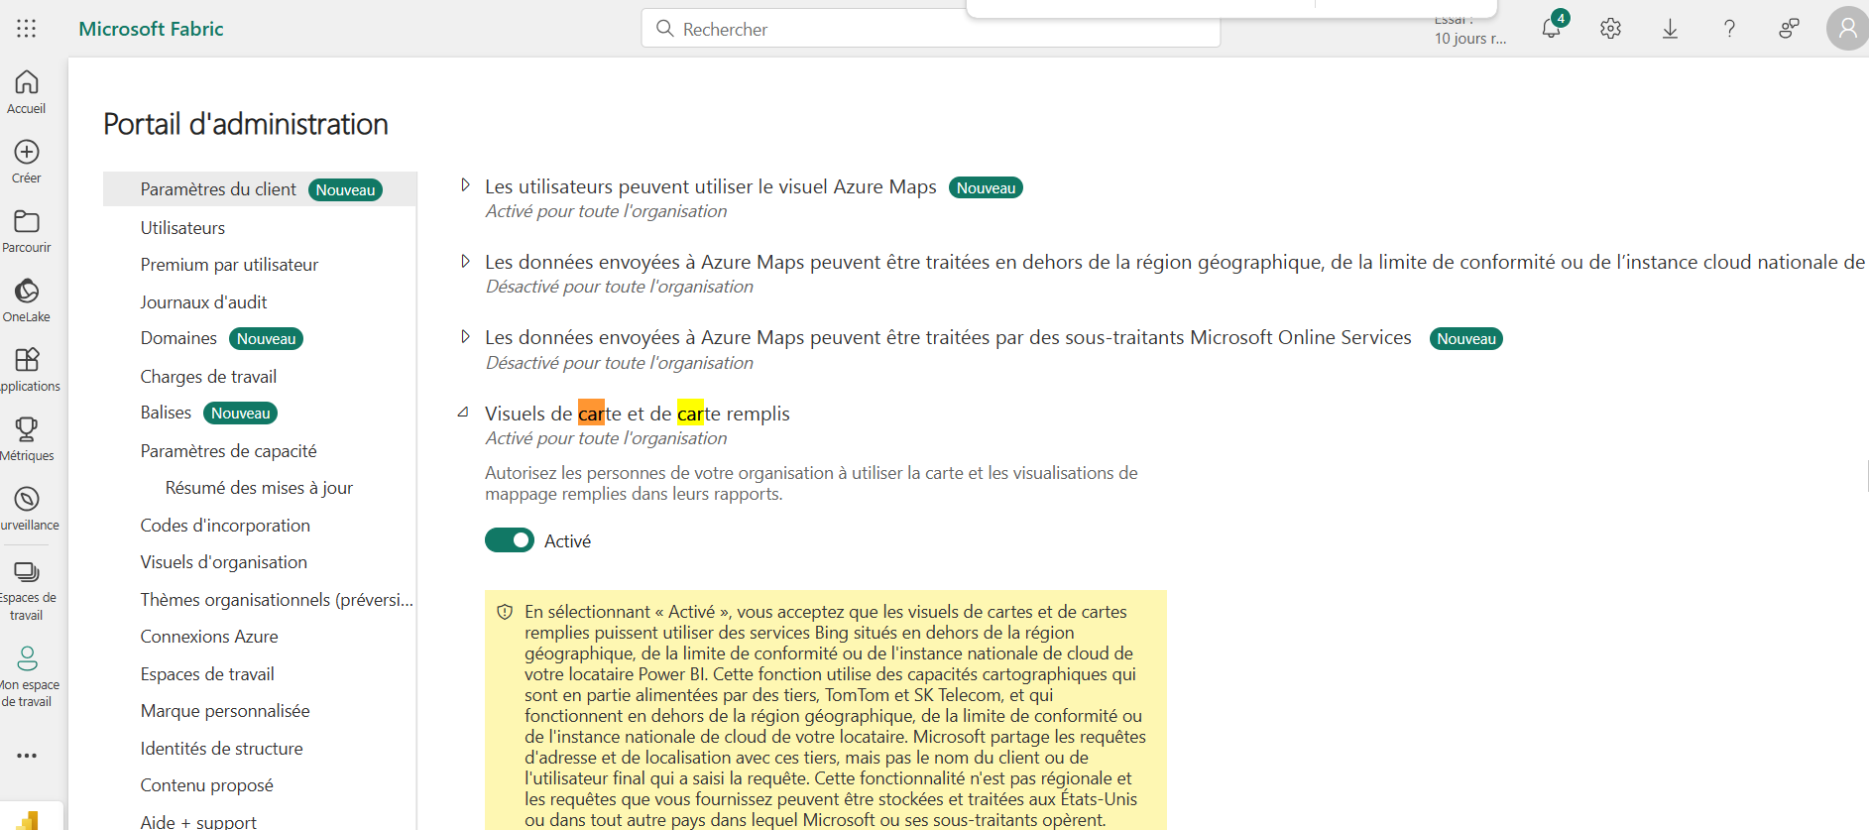
Cartes géo, paramétrage admin

Slide 13
Comparer CA N vs CA N-1
CA N-1 =
  CA
  Même période, un an dans le passé
CALCULATE(
  [CA]
  ,
  SamePeriodLastYear(Calendrier[Date])
)

Slide 14
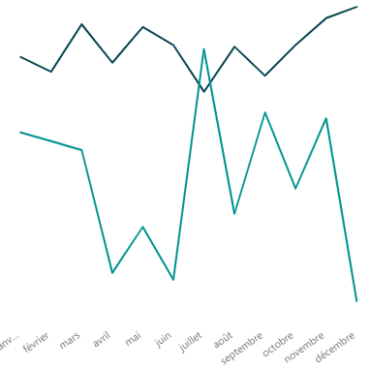

Slide 15
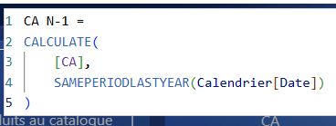
Comparer CA, CA N-1 et CA N-2
Créer la mesure CA N-2 à l’aide de DateAdd (en « remplacement de SamePeriodLastYear ») et de Calculate
Ajouter CA N-2 dans le graph courbe

Slide 16
Comparer Qté Cdée vs Qté livrée
Qté livrée =
  Somme de Quantité
  Utiliser la relation date à date de livraison
  Calculate(
    SUM(Ventes[Quantité])
    ,
    Userelationship(Calendrier[Date], Ventes[Date de livraison])
  )

Slide 17
Exercice : UseRelationship
Afficher un graphique dans la page « pluriannuelle » présentant l’évolution du nombre de clients fidélisés par années
  Relier Date et Date compte fidélité si possible « active » sinon « inactive »
  Créer une mesure « Clients fidélisés » compter le nombre de client en utilisant la relation Date à Date compte fidélité
  Insérer un graph courbe en axe X « Année » et en axe Y « clients fidélisés »

Slide 18
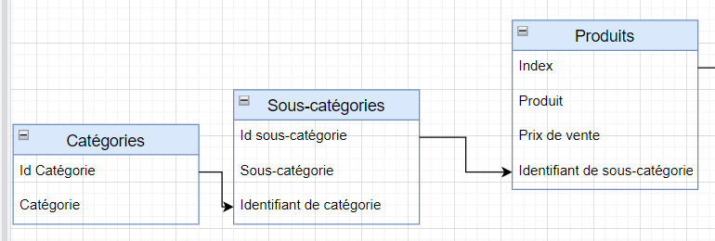
Exercice : finalisation Power Query
Charger les données de
  Commercial.csv
    Fractionner la colonne « Commercial et Service » en « Commercial » et « Service », facultativement en 1 seule étape de plus
  Catégorie.xlsx
  Sous-catégories.xlsx
  Réafficher la colonne Identifiant de sous-catégorie dans Produits
Dans Power BI, dans une page « Analyse commerciaux » afficher un treemap présentant le CA par Catégorie, Sous-catégorie et Produit

Slide 19
Exercice modèle de données en étoile
Combiner Produits et Sous-catégories pour afficher Catégorie et Sous-Catégorie dans Produits
Désactiver le chargement de Sous-catégories
Dans Power BI, réparer le graph treemap en remplaçant Catégorie et Sous-Catégorie des tables disparues, par les champs Catégorie et Sous-Catégorie de la table Produits.

